Slide 1




Akselerasi
Masa Depanmu
Satu Jalur, Dua Gelar
Pedoman Program Fast Track Magister Ilmu Komunikasi
Fakultas Ilmu Komunikasi
Wakil Dekan Bidang Akademik dan Kemahasiswaaan

Slide 2


Ingin Menjadi Generasi Unggul di Era Perkembangan Informasi dan Komunikasi 5.0?
Fakultas Ilmu Komunikasi Universitas Padjadjaran menjawab tantangan global tersebut dengan menghadirkan program Fast Track.
Program akselerasi ini dirancang khusus untuk memfasilitasi mahasiswa berprestasi agar mampu menyelesaikan jenjang Sarjana dan Magister dengan mendapatkan dua gelar (S1) dan (S2) dalam waktu 5 tahun. Program ini bertujuan untuk mencetak lulusan yang unggul berkualitas, berkarakter, dan siap bersaing serta berkolaborasi dalam dunia pekerjaan.
Pengelola Program Fast Track
Fakultas atas nama Rektor melalui Wakil Rektor Bidang Akademik dan Kemahasiswaan mengelola program Fast Track Magister Ilmu Komunikasi.

Slide 3
Landasan Hukum
Pelaksanaan program Fast Track Sarjana Menuju Magister Ilmu Komunikasi pada Fakultas Ilmu Komunikasi Universitas Padajdjaran didasarkan pada:
  Undang-Undang Nomor 12 Tahun 2012 tentang Pendidikan Tinggi.
  Permendikbudristek Nomor 53 Tahun 2023 tentang Penjaminan Mutu Pendidikan Tinggi.
  Keputusan Menteri Pendidikan dan Kebudayaan Nomor 3/M/2021 tentang Indikator Kinerja Utama Perguruan Tinggi Negeri.
  Peraturan Rektor Universitas Padjadjaran Nomor 46 Tahun 2023 tentang Penyelenggaraan Pendidikan di Universitas Padjadjaran.
  Peraturan Rektor Universitas Padjadjaran Nomor 25 Tahun 2016 tentang Penyelenggaraan Program Fast Track Jenjang Sarjana dan Sarjana Terapan ke Jenjang Magister dan Magister Terapan di lingkungan Unpad.
  Peraturan Rektor Universitas Padjadjaran Nomor 12 Tahun 2018 tentang Perubahan Penyelenggaraan Program Fast Track Jenjang Sarjana dan Sarjana Terapan ke Jenjang Magister dan Magister Terapan di lingkungan Unpad.

Slide 4







Keunggulan Program
Fast Track
3,5
1,5
+
Efisiensi Waktu
Gelar S1 & S2 dalam 5 tahun, lebih cepat dibanding jalur reguler (6-7 tahun).
Tahun Sarjana
Tahun Magister
Dual Degree
Kesiapan Kerja
Memperoleh gelar Sarjana dan Magister secara berkesinambungan.
Masuki dunia kerja dengan kualifikasi S2 di usia yang sangat produktif.

Slide 5


Kriteria Peserta
Kategori
Deskripsi Kriteria
Akademik (S1)
IPS ≥ 3.50 & Menyelesaikan min. 120 SKS di akhir Semester 6;
Mempunyai Sertifikat TKBI Unpad / TOEFL / IELTS yang masih berlaku (maks. 2 tahun dari tanggal dikeluarkannya sertifikat) dari institusi yang diakui serta dipenuhi paling lambat akhir semester 7 dengan nilai minimal 450.
Kemampuan Bahasa
Rekomendasi
Mendapat persetujuan dari Pembimbing Skripsi dan Kaprodi.
Mempunyai Sertifikat TKBA (Tes Kemampuan Belajar Akademik) Unpad dan sertifikat dari institusi lainnya yang diakui dan masih berlaku (maks. 2 tahun dari tanggal dikeluarkannya sertifikat) serta dipenuhi paling lambat akhir semester 7 dengan nilai minimal 450.
Potensi Akademik

Slide 6


Pendaftaran Tahap 1
1
2
3
Usulan Kaprodi
Pengisian Formulir
Pengisian KRS
Mahasiswa diusulkan oleh Ketua Prodi (S1/D4)
Menyerahkan kepada Dekan melalui Ketua Prodi untuk memperoleh persetujuan, dilampiri Kartu Kemajuan Studi (S1/D4).
Mengisi kartu rencana studi (KRS) yang berisi mata kuliah program Magister Ilmu Komunikasi sebanyak minimal 12 sks, diserahkan kepada ketua program studi Magister Ilmu Komunikasi.
6
5
4
Persetujuan Rektor
Wawancara Tahap I
Penyerahan Persetujuan
Mendapatkan SK Rektor dan mengisi KRS Fast Track (min. 12 SKS pada semester 7 dan 8)
Mengikuti Wawancara Tahap 1 pada akhir semester 6, dengan seleksi berdasarkan syarat dan kelengkapan dokumen, serta hasilnya diajukan ke fakultas untuk memperoleh persetujuan Dekan
Ketua Program Studi Magister Ilmu Komunikasi menyerahkan persetujuan kepada Dekan Fakultas Ilmu Komunikasi

Slide 7
Pendaftaran Tahap 2
1
2
3
Wawancara Tahap 2
Usulan Kaprodi
Alis Status
Evaluasi akhir Semester 8: Cek IPK (min 3.50), Nilai MK semester 7 & 8 (min B), & keberlanjutan penelitian dari Sarjana ke Magister
Ketua Program Studi Magister Ilmu Komunikasi menyerahkan usulan nama peserta fast track kepada Dekan Fakultas
Dekan mengajukan daftar peserta kepada Rektor melalui Wakil Rektor Bidang Akademik dan Kemahasiswaan untuk dialihkan statusnya menjadi mahasiswa program Magister
6
5
4
Pengesahan Akhir
Waiver Matkul
Kuliah Magister
Penyelesaian administrasi waiver oleh Warek I melalui pengesahan Dekan berdasarkan usulan Kaprodi.
Mata kuliah S1 yang relevan diakui/disetarakan (waiver) sebagai mata kuliah wajib atau pilihan Program Magister.
Resmi kuliah Semestert 9 & 10. Nilai Semester 7 & 8 ditransfer langsung ke transkrip Program Magister Ilmu Komunikasi.

Slide 8

Ketentuan Waiver & Jenis Lampiran
Panduan untuk Proses Waiver Mata Kuliah pada Program Fast Track
Lampiran Untuk Pemenuhan Pendaftaran
Mata kuliah yang dapat diakui oleh program studi menjadi mata kuliah wajib dan/atau pilihan (waiver) harus memenuhi ketentuan, sebagai berikut:
No.
Jenis Lampiran
  Mata kuliah tersebut setara dengan mata kuliah pada prodi yang akan mengakuinya dan/atau bagian dari proses pembelajaran atau kurikulum program studi yang akan mengakuinya.
  Maksimal jumlah sks mata kuliah yang bisa di-waive ialah 9 sks dan setiap mata kuliah memiliki nilai minimal B.
  Mata kuliah yang dapat di-waive dari program studi di luar Universitas Padjadjaran harus berasal dari program studi yang terakreditasi minimal “A” atau “Unggul” baik dari BAN PT atau Lembaga Akreditas Mandiri.
1.
Riwayat Akademik Mahasiswa (Kartu Prestasi Akademik, KRS)
2.
Sertifikat Nilai TOEFL/EPT/IELTS/TKBI
3.
Surat Pernyataan Orang Tua
Surat Rekomendasi Calon Pembimbing Skripsi Sarjana dan Tesis Magister
4.
Catatan: Bentuk lampiran ditampilkan pada slide akhir

Slide 9




Masa Belajar
Transisi Status
Waktu & Beban
Target Lulus
Tetap berstatus mahasiswa Sarjana hingga lulus S1, lalu dialihkan otomatis menjadi Magister melalui registrasi Direktorat Akademik.
Masa belajar Magister maksimal 4 (empat) tahun, jika belum lulus hingga 4 (empat) tahun, dianggap mengundurkan diri. Beban belajar minimal 36 SKS.
Dinyatakan lulus setelah menyelesaikan Ujian Tesis dan melakukan Submit Artikel di Jurnal Nasional/Internasional.

Slide 10


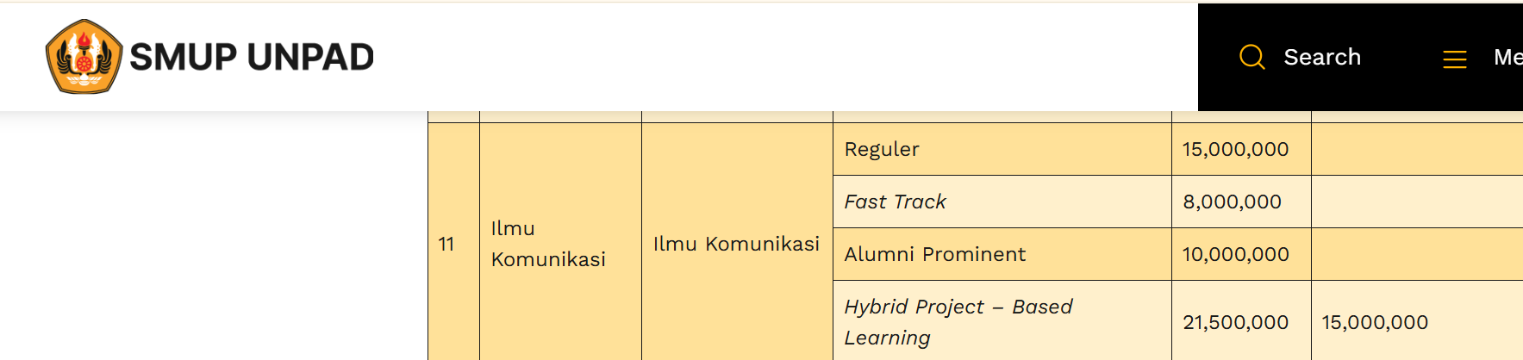

Kurikulum dan Biaya
Kurikulum
Biaya Pendidikan
Mahasiswa diwajibkan untuk mengambil mata kuliah program magister pada semester tujuh dan delapan dengan minimal 12 SKS dan maksimal setiap semester beban SKS yang diambil 24 SKS (gabungan mata kuliah sarjana dan magister). Mata kuliah Program Magister dengan minimal 12 SKS di luar 144 SKS (sebagai persyaratan minimal lulus sarjana) dapat ditransfer pada semester sembilan sebagai nilai kemajuan studi Program Magister
Berdasarkan Peraturan Rektor tentang tarif layanan Magister Fast Track terdapat di laman SMUP:
https://smup.unpad.ac.id/magister/

Slide 11


Syarat Kelulusan
Integrasi Riset
Kriteria Penulis
Penulisan karya ilmiah dimulai sejak masa kuliah & wajib sejalan dengan tema Seminar Usulan Riset (SUR).
Wajib sebagai Penulis Utama (First Author) dengan afiliasi Unpad & Pembimbing sebagai Co-Authors.
Target Publikasi Ilmiah
Opsi A: Jurnal Internasional
Opsi B: Jurnal Nasional
Artikel ilmiah berupa tulisan yang merupakan bagian dari tesis dengan mencantumkan institusi Unpad pada jurnal internasional bereputasi yang sekurang-kurangnya terindeks Scopus (Q4).
Artikel ilmiah berupa tulisan yang merupakan bagian dari tesis dengan mencamtumkan institusi Unpad pada jurnal nasional bereputasi yang sekurang-kurangnya terindeks SINTA 2 atau 3.

Slide 12
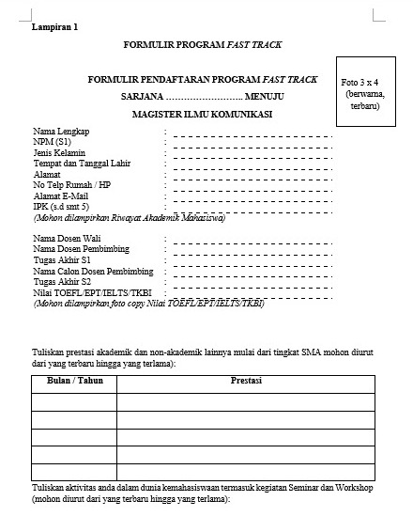
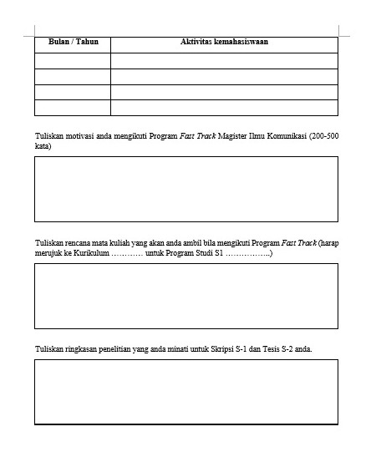
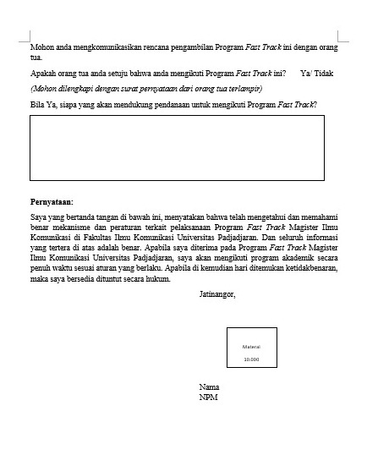
Bentuk Lampiran
Lampiran 1: Formulir Program Fast Track

Slide 13
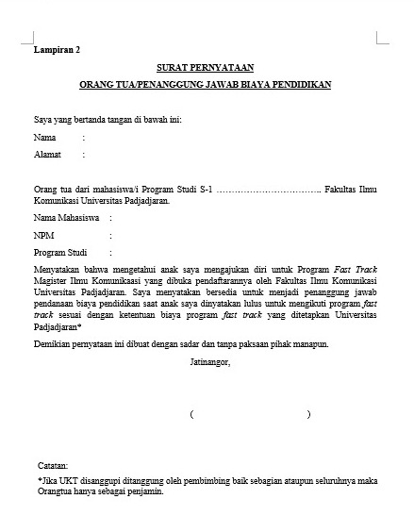
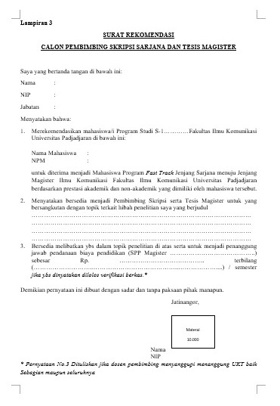
Bentuk Lampiran
Lampiran 3: Surat Rekomendasi Calon Pembimbing
Lampiran 2: Surat Pernyataan Orang Tua

